Slide 1
Алматы облысы, Есік қаласы Еңбекшіқазақ ауданы бойынша «Фонд местных сообществ» Қоғамдық қоры

Slide 2
Ұйым жөнінде
Еңбекшіқазақ районының «Фонд местных сообществ» Қоғамдық қоры (ары қарай ФМС) комерциялық емес ұйым ретінде 2007 жылдың 17 маусымда Алматы облысы, Еңбекшіқазақ ауданы, Есік қаласында құрылған.
Қордық миссиясы – жергілікті қауымдастықтардың дамуын арттыра отырып:
Қоғамдағы үш сектордың (билік, бизнес және қоғам) әріптестік мәдениетін дамыту
Әлеуметтік саланы қаржыландыруға бағытталған ашық және таза конкурстық механизмдерді енгізу
Азаматтық бастамаларды қолдау үшін жергілікті қауымдастықтың қаражатын жинақтау.

Slide 3
2010 – 2014 жылдар аралығындағы жалпы нәтижелер
Ауданның әлеуметтік мәселелерін шешу мақсатында инвестициаланған сома құны - 325 897 634 тенге,
ФМС тарапынан қаржыландырылып ҮЕҰ мен белсенді топтардың үлесі арқылы іске қосылған 36 әлеуметтік маңызы бар жобалар 10 881 737 тенгеге іске асты.
ФМС Еңбекшіқазақ ауданы бойынша 50 астам әлеуметтік жұмыс орны құрылды.
Жоба бойынша білім алғандар – 1300 человек
Әр сала бойынша оқытылып, осы жоба бойынша бейімделген 738 волонтер.

Slide 4
Кіші-жоба «Біріге өмірді өзгертеміз»
Жобаның басталуы – 2014 жыл, қыркүйек
Географиясы – Алматы облысы, Еңбекшіқазақ ауданы
Демеушілері - ҚҚ «Сана Сезім» Әйелдер бастамасының құқықтық орталығы», Орталық Азияның Еуразия Қоры және Қазақстан Республикасындағы Еуроодақ өкілеттігі
Жобаның мақсаты- мүмкіндігі шектеулі адамдар үшін құқықтары мен мүмкіндіктері тең болу үшін, кемсітуді жою және кездесетін кедергілерге дайындау, сондай-ақ мүгедектерді қоғамға бейімдеу.

Slide 5
Аналитикалық зертеу
Мүгедек жандардың 2/3 бөлігі жұмысқа жарамды, бірақ олар оз біліктілігіне сай жұмыс орнын таба алмай жүр, сонымен қатар жұмыс берушілер санаты олардың құқықтарын елемей, шеттетуде. Мүмкіншіліктері шектеулі жандар жұмысқа орналасу барысында көптеген психологиялық қиындықтарға ұшырап жатады:
жиі кездесетін жағдайлардың бірі, ол белгілі бір қиындықтарға тап болғылары келмейтін жұмыс беруші – мүгедек жұмысшының ауырып қалу себептері, басқа жұмысшылармен тіл табыса алмау деген сиякты көптеген сылтаумен жұмысқа алмайды, ал ұсынатын жұмыс орындары мүгедектердің ден-саулығы көтермейді немесе оның біліктілігіне сәйкес келмей жатады.
Мүгедектердің 2/3 бөлігі Қазақстан Республикасының заңымен қарастырылған өздеріне тиесілі құқықтар мен мүкіндіктерді білмейді
Мемлекеттік ұйымдар мүгедек тұлғалардың құқықтық мәліметтерден хабардар болуына аса қызығушылық танытып отырған жоқ
Жол картасында мумкіндігі шектеулі жандарға арналған жұмыс орны қарастырылмаған
Мүгедек жандар үшін мемлекеттік ұйымдар жұмыс орнымен қамтамас етіп отырған жоқ, сонымен қатар жұмыс берушілердің белгілі мүгедектерге арналған заңдардың толық орындалмайтындығы қадағаланып отырған жоқ, Сол заңның орындалуын қадағалайтын механизм құрылмаған.

Slide 6
«Біріге өмірді өзгертеміз» жобасының қорытындысы
Шелек ауылында мүмкіндігі шектеулі 117 адамдары үшін Қазақстан Республикасының заңнамасында көзделген, мүгедектердің құқықтары мен артықшылықтары туралы түсіндірме ақпарат ала алатын кеңес орталығын ашылды.
Жас өспірім мүгедек балдардың ата-аналары және әлеуметтік қызметкерлер олардың балдары қалай білім ала алатындығы жөніндегі семинар-тренигкке қатысып білімдерін арттырды.
20 мүгедектер орта және кіші бизнес сонымен қатар жеке кәсіпкерлік тақырыбында өткен тренингкке қатысып білімдерін арттырды.
Мүгедектердің құқықтары мен жіңілдіктері жөнінде даярланған 200 буклет әзірленіп жарыққа шығарылды.
20 мүгедек балалардың ата-аналары өз жеңілдіктері мен құқықтары тақырыбында өткен тренингкке қатысты.
Мемлекеттік органдардың және мүгедектердің өкілдерінің қатысуымен мүмкіншілігі шектеулі жандардың маңызды сұрақтары талқыланған «Дөңгелек үстел» өткізілді.
Мүгедектердің негізгі құқықтары мен жеңілдіктері жөнінде 400 дана буклет басып шығарылып, таратылды.

Slide 7
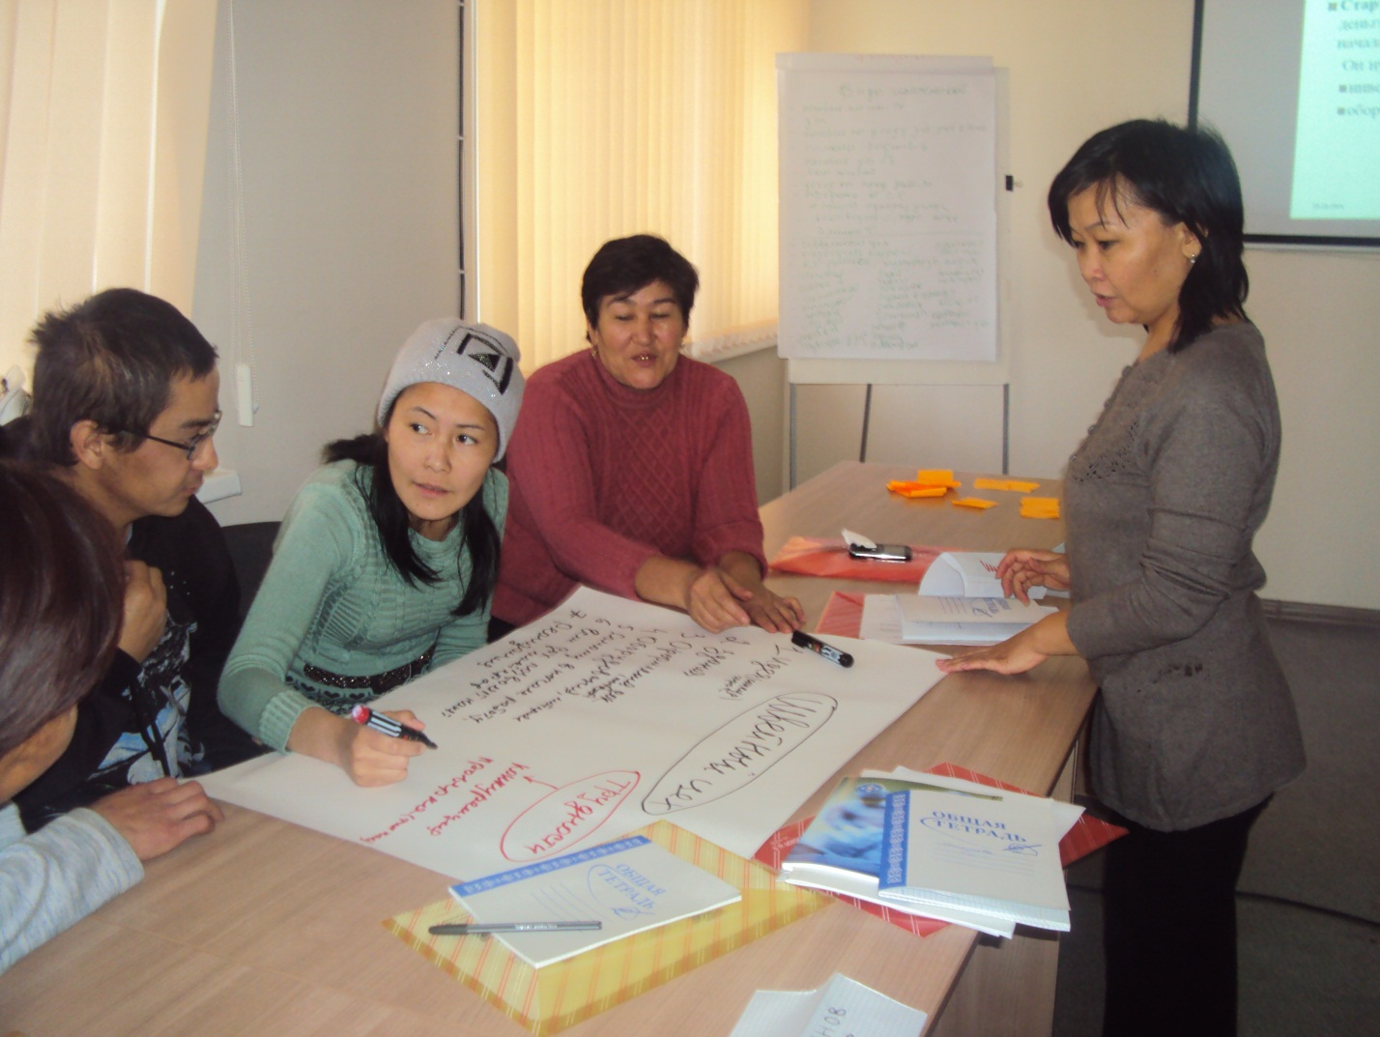
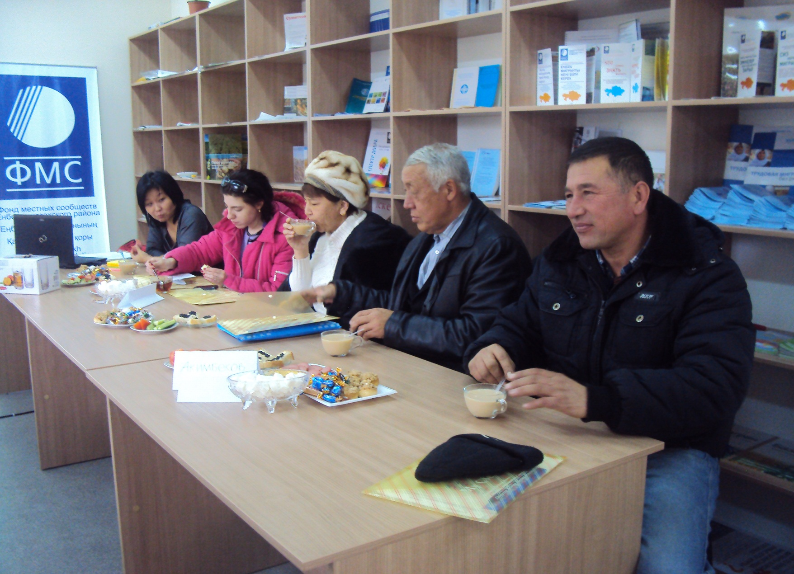
29 қазан 2014 жыл Шағын бизнес субъектілері мен жеке кәсіпкерлік негіздері тақырыбындағы тренинг
Жобаның іс-шаралары
13 қараша 2014 жыл
Мүмкіндігі шектеулі балалардың ата-аналарының қатысуымен, олардың білім алуымен профессионалды дайындалу мүмкіншіліктері тақырыбында тренинг өтті

Slide 8
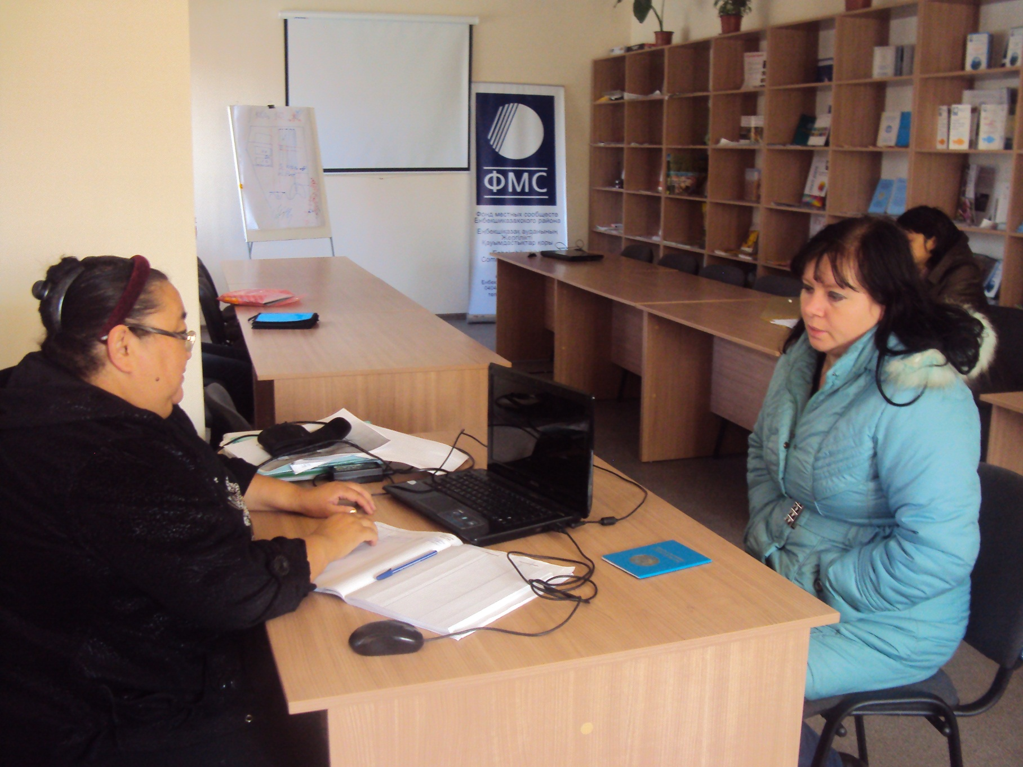
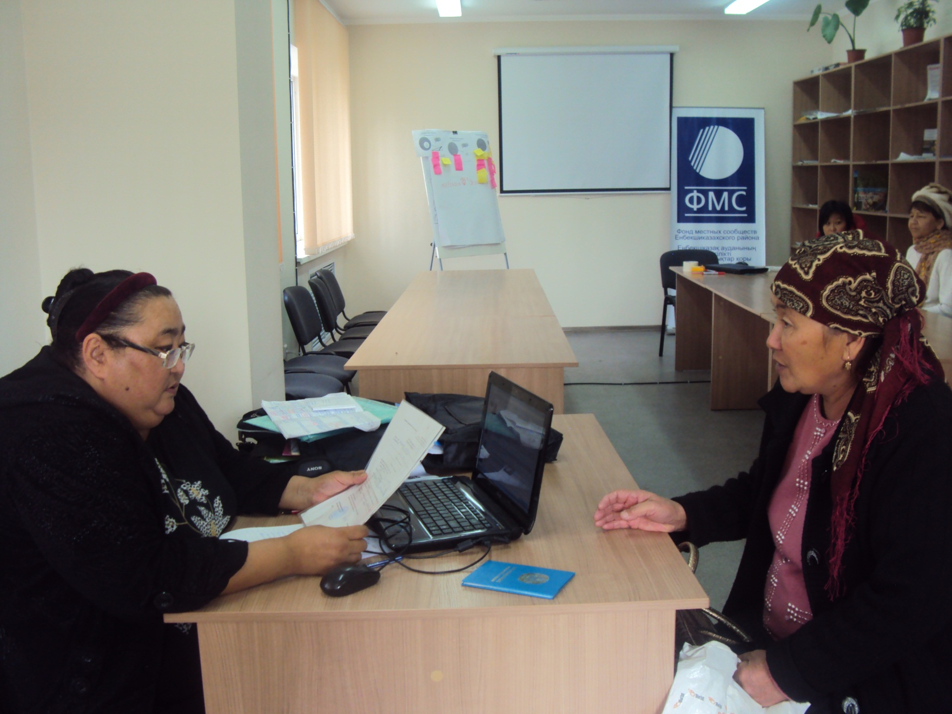
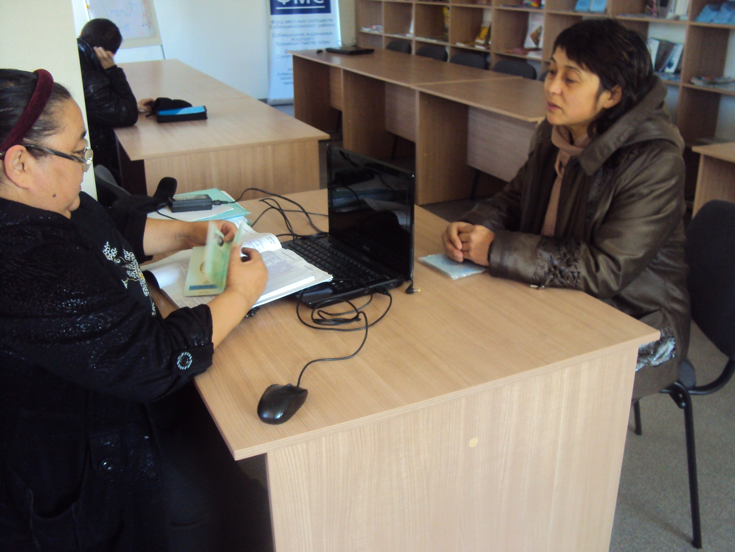
Жобаның бенефициары
Елена Власова, мүгедек баланың анасы заңдық кеңес алуда
А. Анисова, екінші топтағы мүгедек заңды кеңес алуды
А. Шарипова, 2мүгедек баласы бар ана, заңдық кеңес алуда

Slide 9
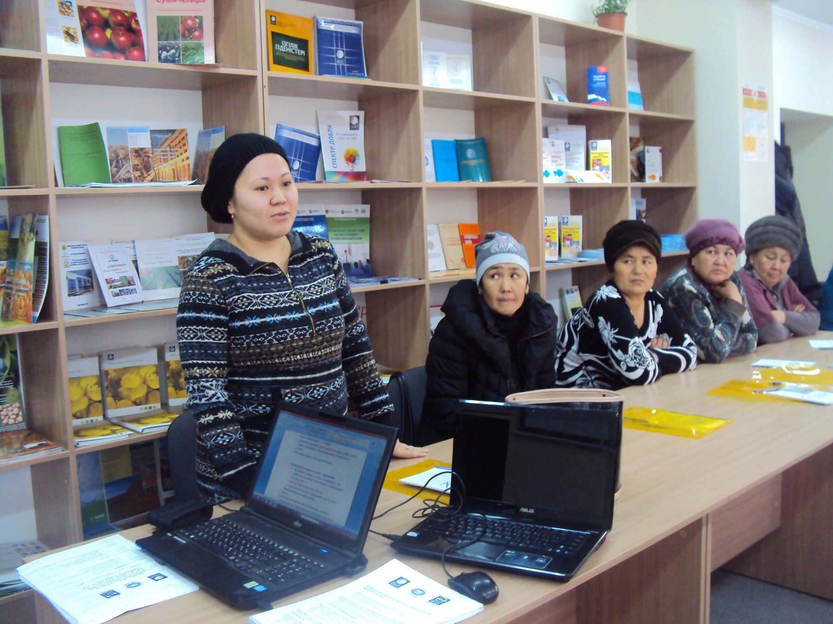
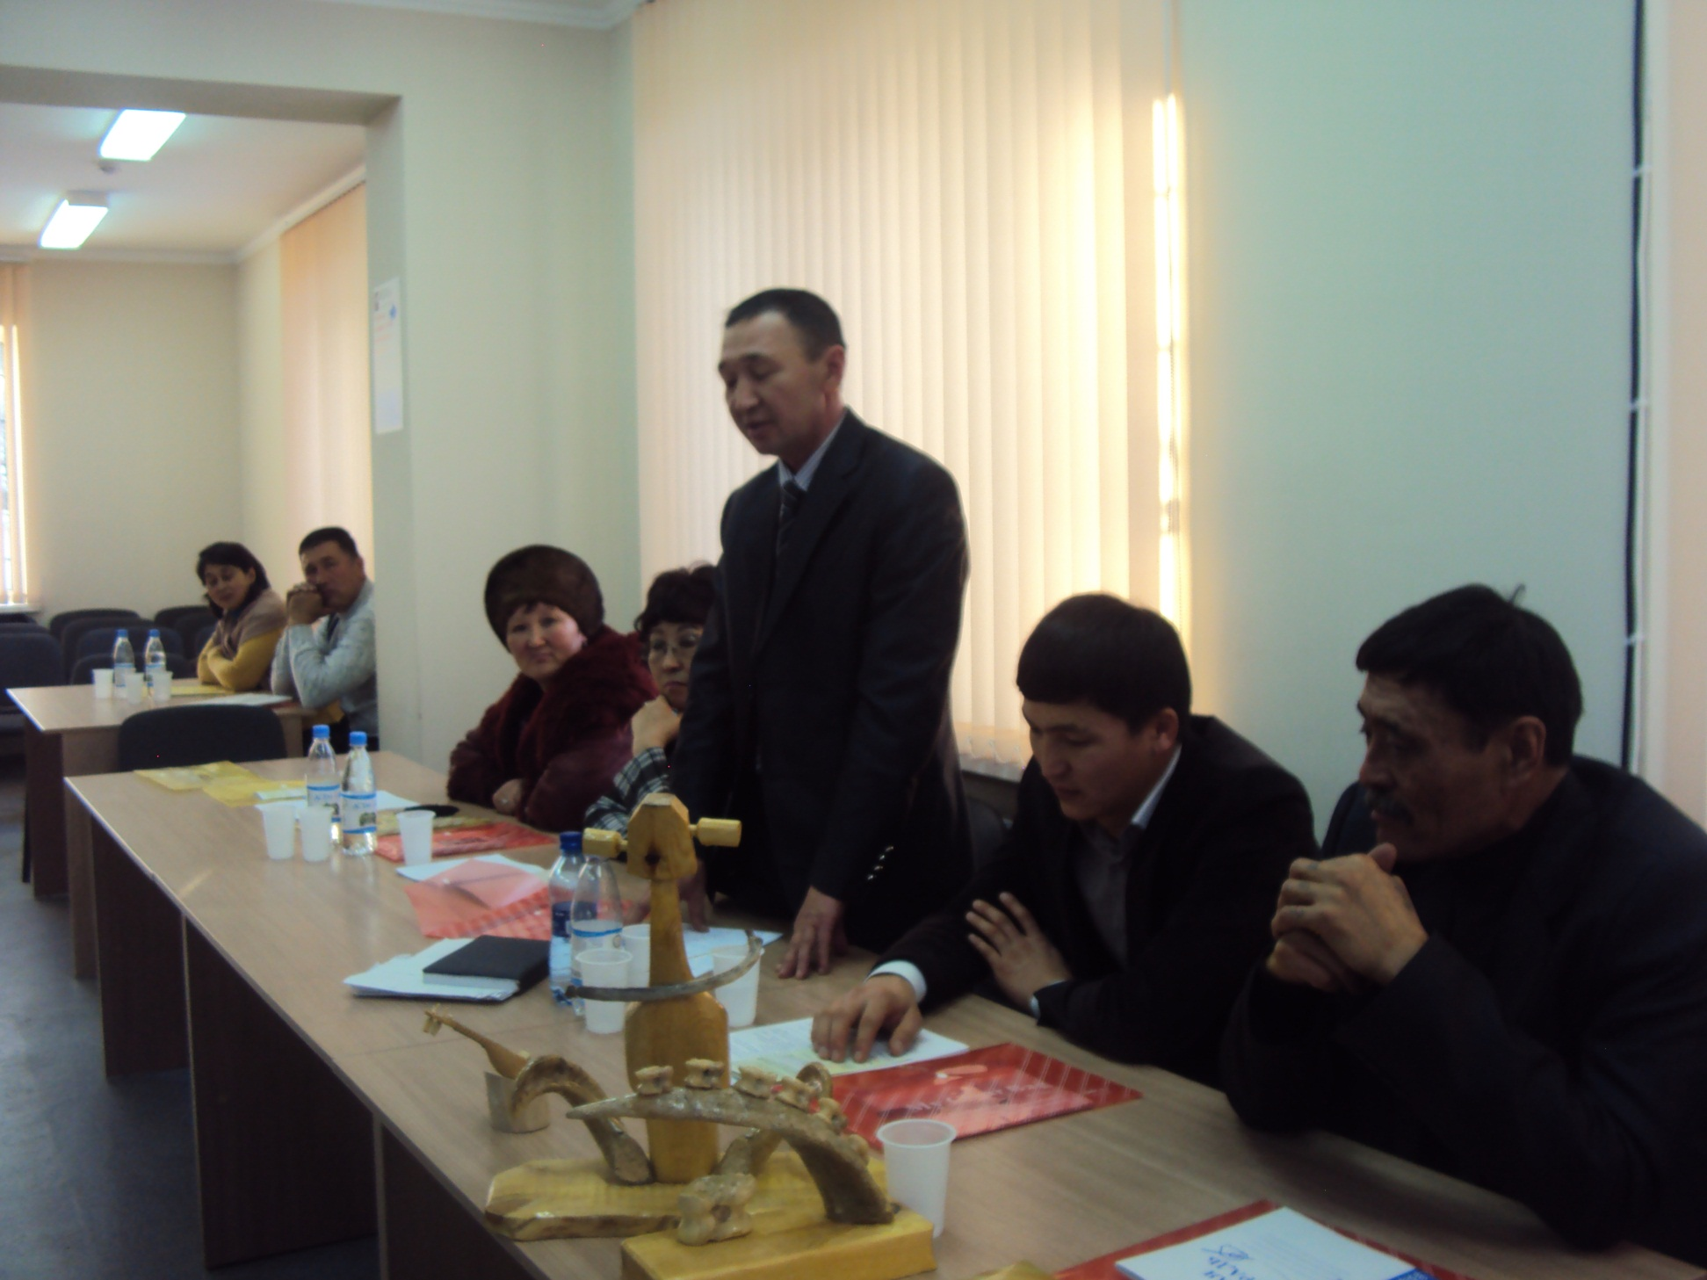
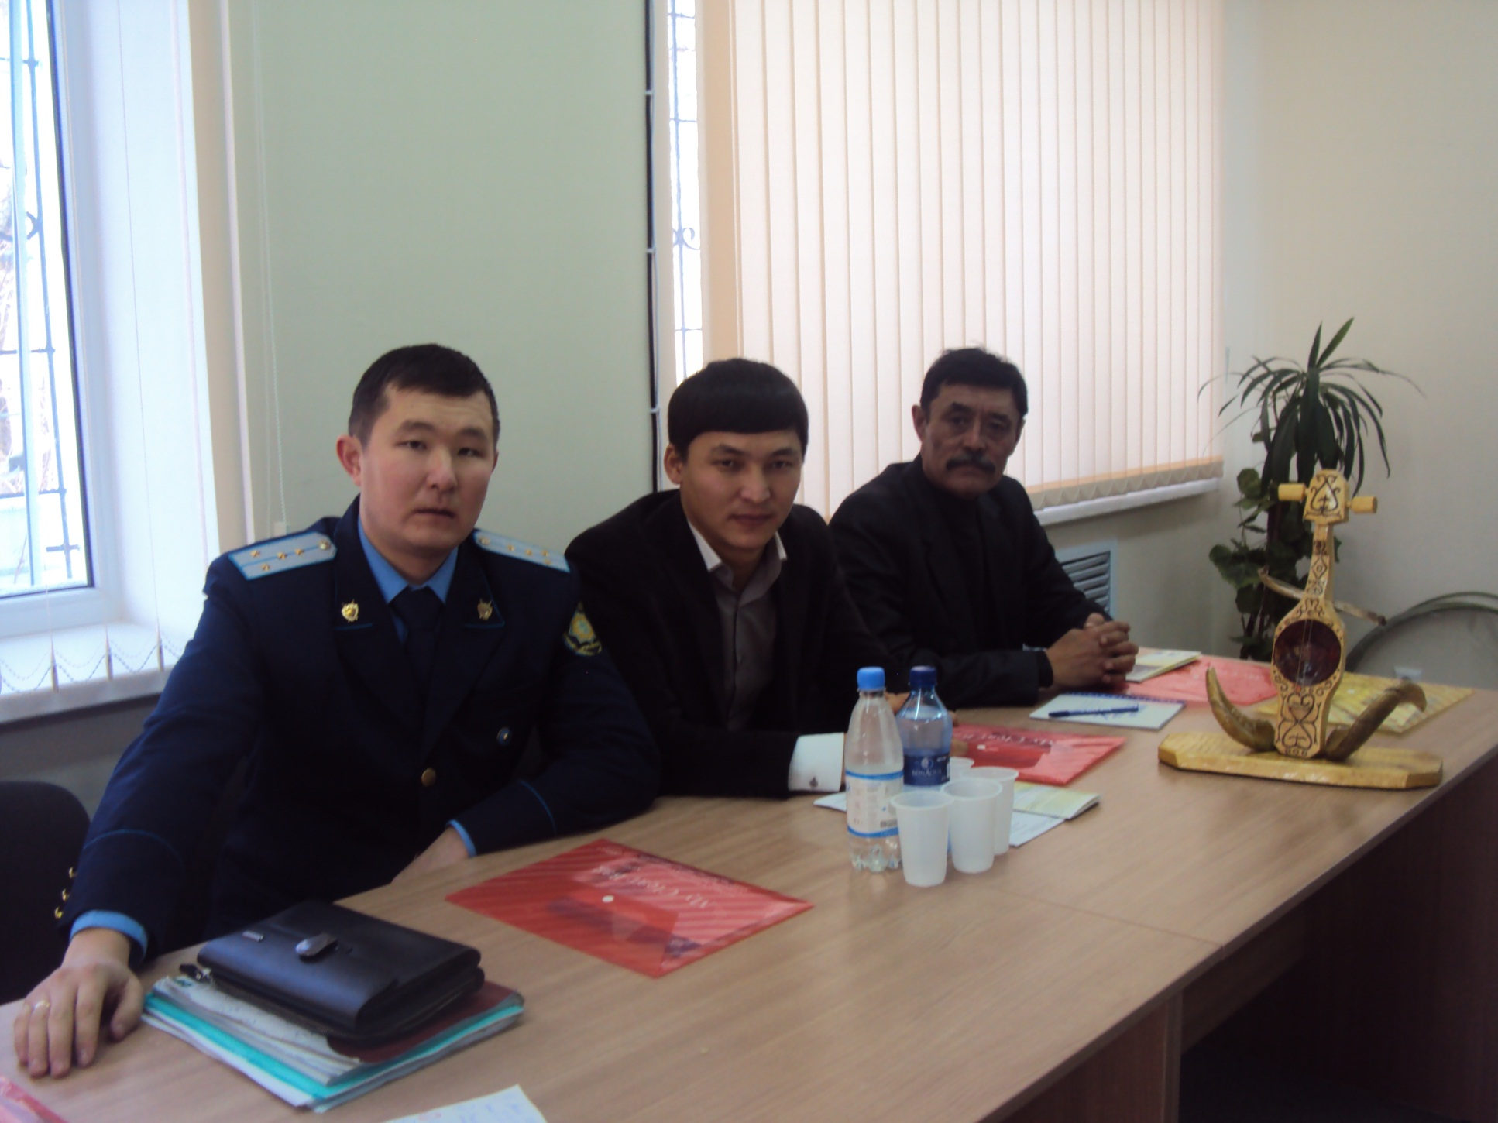
Жоба әріптестері
18 желтоқсан 2014 жыл
«Үй жағдайында күту. Мүмкіндігі шектеулі балалардың ата-аналарына мен тәрбиешілерінің құқықтары және жеңілдіктері» тақырыбындағы тренинг
8 желтоқсан 2014 жыл
Шелек ауылдық округының әкімінің орынбасары М. Бектасовтың қатысуымен өткен «Дөңгелек үстел»
Мемлекеттік органдарының өкілдерінің
қатысуымен өткен «Дөңгелек үстел»

Slide 10
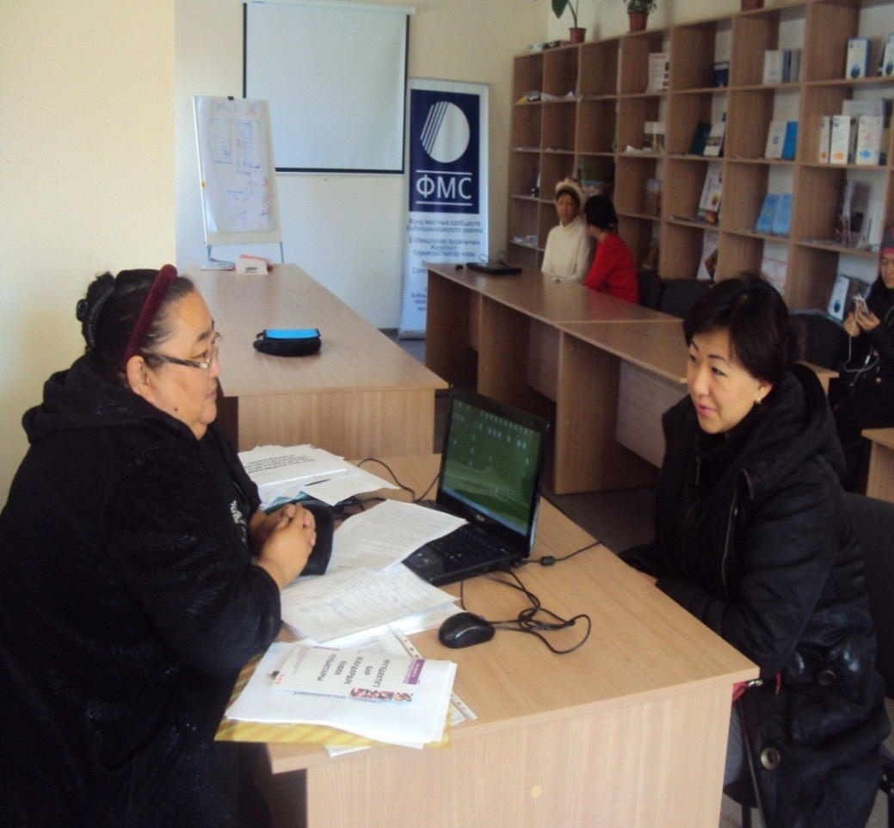
Раушангүл Хихизахунова: “Өмірімді жаңаша бастаймын”
«Мен жолдасыммен Алматы қаласында тұрған болатынмын, 2014 жылдың қазан айында ұзақ уақыт бойы күткен сәбиім дүние есігін ашты, сәбиімның қолы мен аяғындағы саусағы болмауы сол кездегі қуанышымды су сепкендей басты.
Өмірге мүгедек бала келді дегенді естіген жарым, жанұядан кетті де қалды. Менің әке-шешемнің шаңырағына оралуыма тура келді, зейнеткер әкеммен тұра бастадым, бірнеше жыл бұрын анамыз дүние салған. Мен жұмыссызбын, әкемнің зейнетақысымен күн көру қыйын болды, мардымсыз ақша еш жетпейді, баланың әкесі қандайда болсын материалдық көмек көрсетуден бас тартты. Басыма төнген проблемамен тек жекпе-жек күресуге тура келді, ақшаның жоқтығынан адвокатта жалдай алмадым.
Күндердің бір күнінде, мүгедектерге арналған тегін заңды кеңес орталығының ашылғанын естіп, сол жерге бардым, ол орталықта маған, менің жолдасымның қызымыздың алдындағы міндеттері жөніндегі мәліметтен басқа, ол менің де алдымда міндетті екенін естіп білдім, яғни ол қызымыз үш жасқа толғанша мені де асырап бағуы керек.
Ол жерде сотқа өткізу үшін екі арыз жазуға көмектесті:
Қызыма алимент өндіру үшін; - Кызымыз 3 жасқа толғанша
мені асырауға тиесілі екендігі туралы.
Қазіргі таңда мен жазған екі арыз сот тарапынан мақұлданып,
іс менің пайдама шешілді, енді менің бұрынғы күйеуім
кызымыз екеуімізге де алимент төлейтін болады.
Бүгінде мен бұл өмірде барлығы мен ойлағандай жаман
емес екендігіне көзім жетті, қазір өмірімді жаңаша
бастаймын деген ойдамын.
Алдыда қызымды бірнеше ауыр операция күтіп тұр,
бәрі жақсы болады деп сенемін.

Slide 11
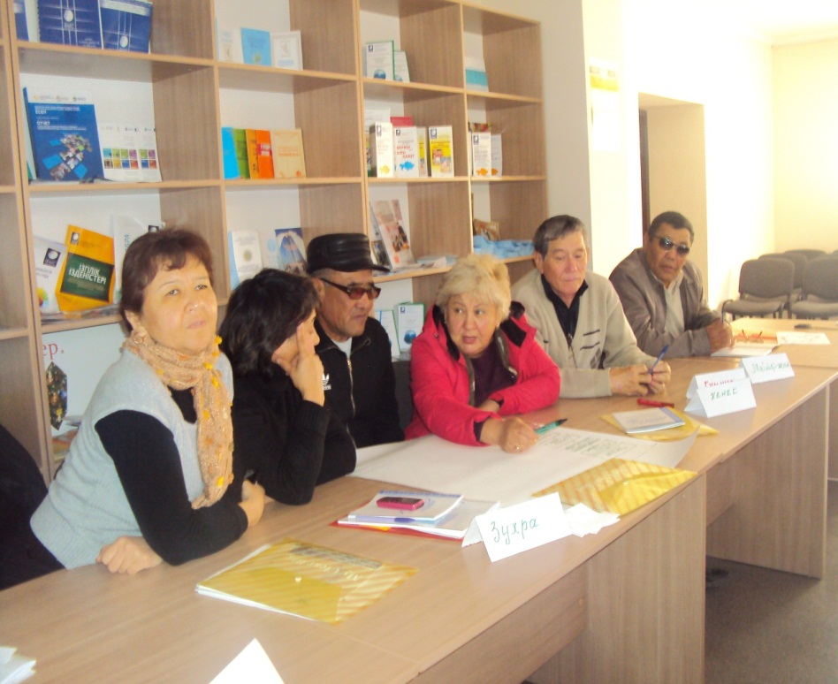
Г. Ибрагимова, 1-ші топтағы көру қабілеті төмен санатындағы мүгедек
Шелек районындағы мүгедектер үшін Шелек ауылында ашылған «Бірігіп өмірді
өзгертеміз» атты кеңес беру пунктінің ашылуы біз үшін үлкен қуаныш сыйлады, бізге
тегін заңды кеңес орталықтарынан көптеген қажетті мәліметтер алдық, өзіміздің
құқықтарымыз бен жеңілдіктеріміз турады білдік, көптеген тақырыптарда өткен
семинарлар мен тренингтерге қатыстық. Мен өзімді заңды құқықтарымның
барлығын толық білетінмін деп ойлайтынмын, бірақ мен өзіме тиесілі көптеген
жеңілдіктерді білмейтін болып шықтым. Мысалы, барлық мүгедектер тегін құжат
алып ауыстыратыны жөнінде білмедім. Мысалы, мен ХҚО жеке құжатымды
ауыстырған кезде, ақша төлеп алғанмын, жеңілдіктерімді білмегендіктен. ХҚО
қызметкелеріде ол ткралы жақ ашпады. Негізі мемлекеттік органдар мүгедектердің
құқықтары мен жеңілдіктері жөнінде ешқандай қызығушылық танытпайды.
Ең маңыздысы, көптеген
семинарлер мен тренингтерге қатысудың нәтижесінде біз
біріге отырып «Ерекше таңдау» атты корпоративтік қор құрдық.
Ол қол Шелек ауданының мүгедектерін біріктіреді.
Қазіргі таңда, юстицияға құжаттарымызды тапсырып, тіркелдік.
Біздің бір түсінгеніміз, қоғам әліде мүгедектерді өз қатарына
қосып, бірігуге қауһарсыз, олар бізді осы қоғамның бір бөлігі
екенімізді қабылдай алмауда, біз енді барлық мәселемізді
бір-бірімізге жеткізу арқылы шешуді жөн көрдік.

